Slide 1
Презентация к защите курсового проекта
Тема: Оцифровка, доводка и создание прототипа детали посредством 3D моделирования «Ступенчатый вал»

Slide 2
Актуальность исследования
Актуальность данной работы обусловлена стремительным развитием аддитивных технологий в современном производстве.
Цифровизация производства:
Сокращение времени разработки
Минимизация материальных затрат
Оптимизация логистики
Экологическая повестка:
Минимальное количество отходов
Рациональное использование ресурсов
Персонализация:
Индивидуальные протезы и импланты
Специализированное оборудование

Slide 3
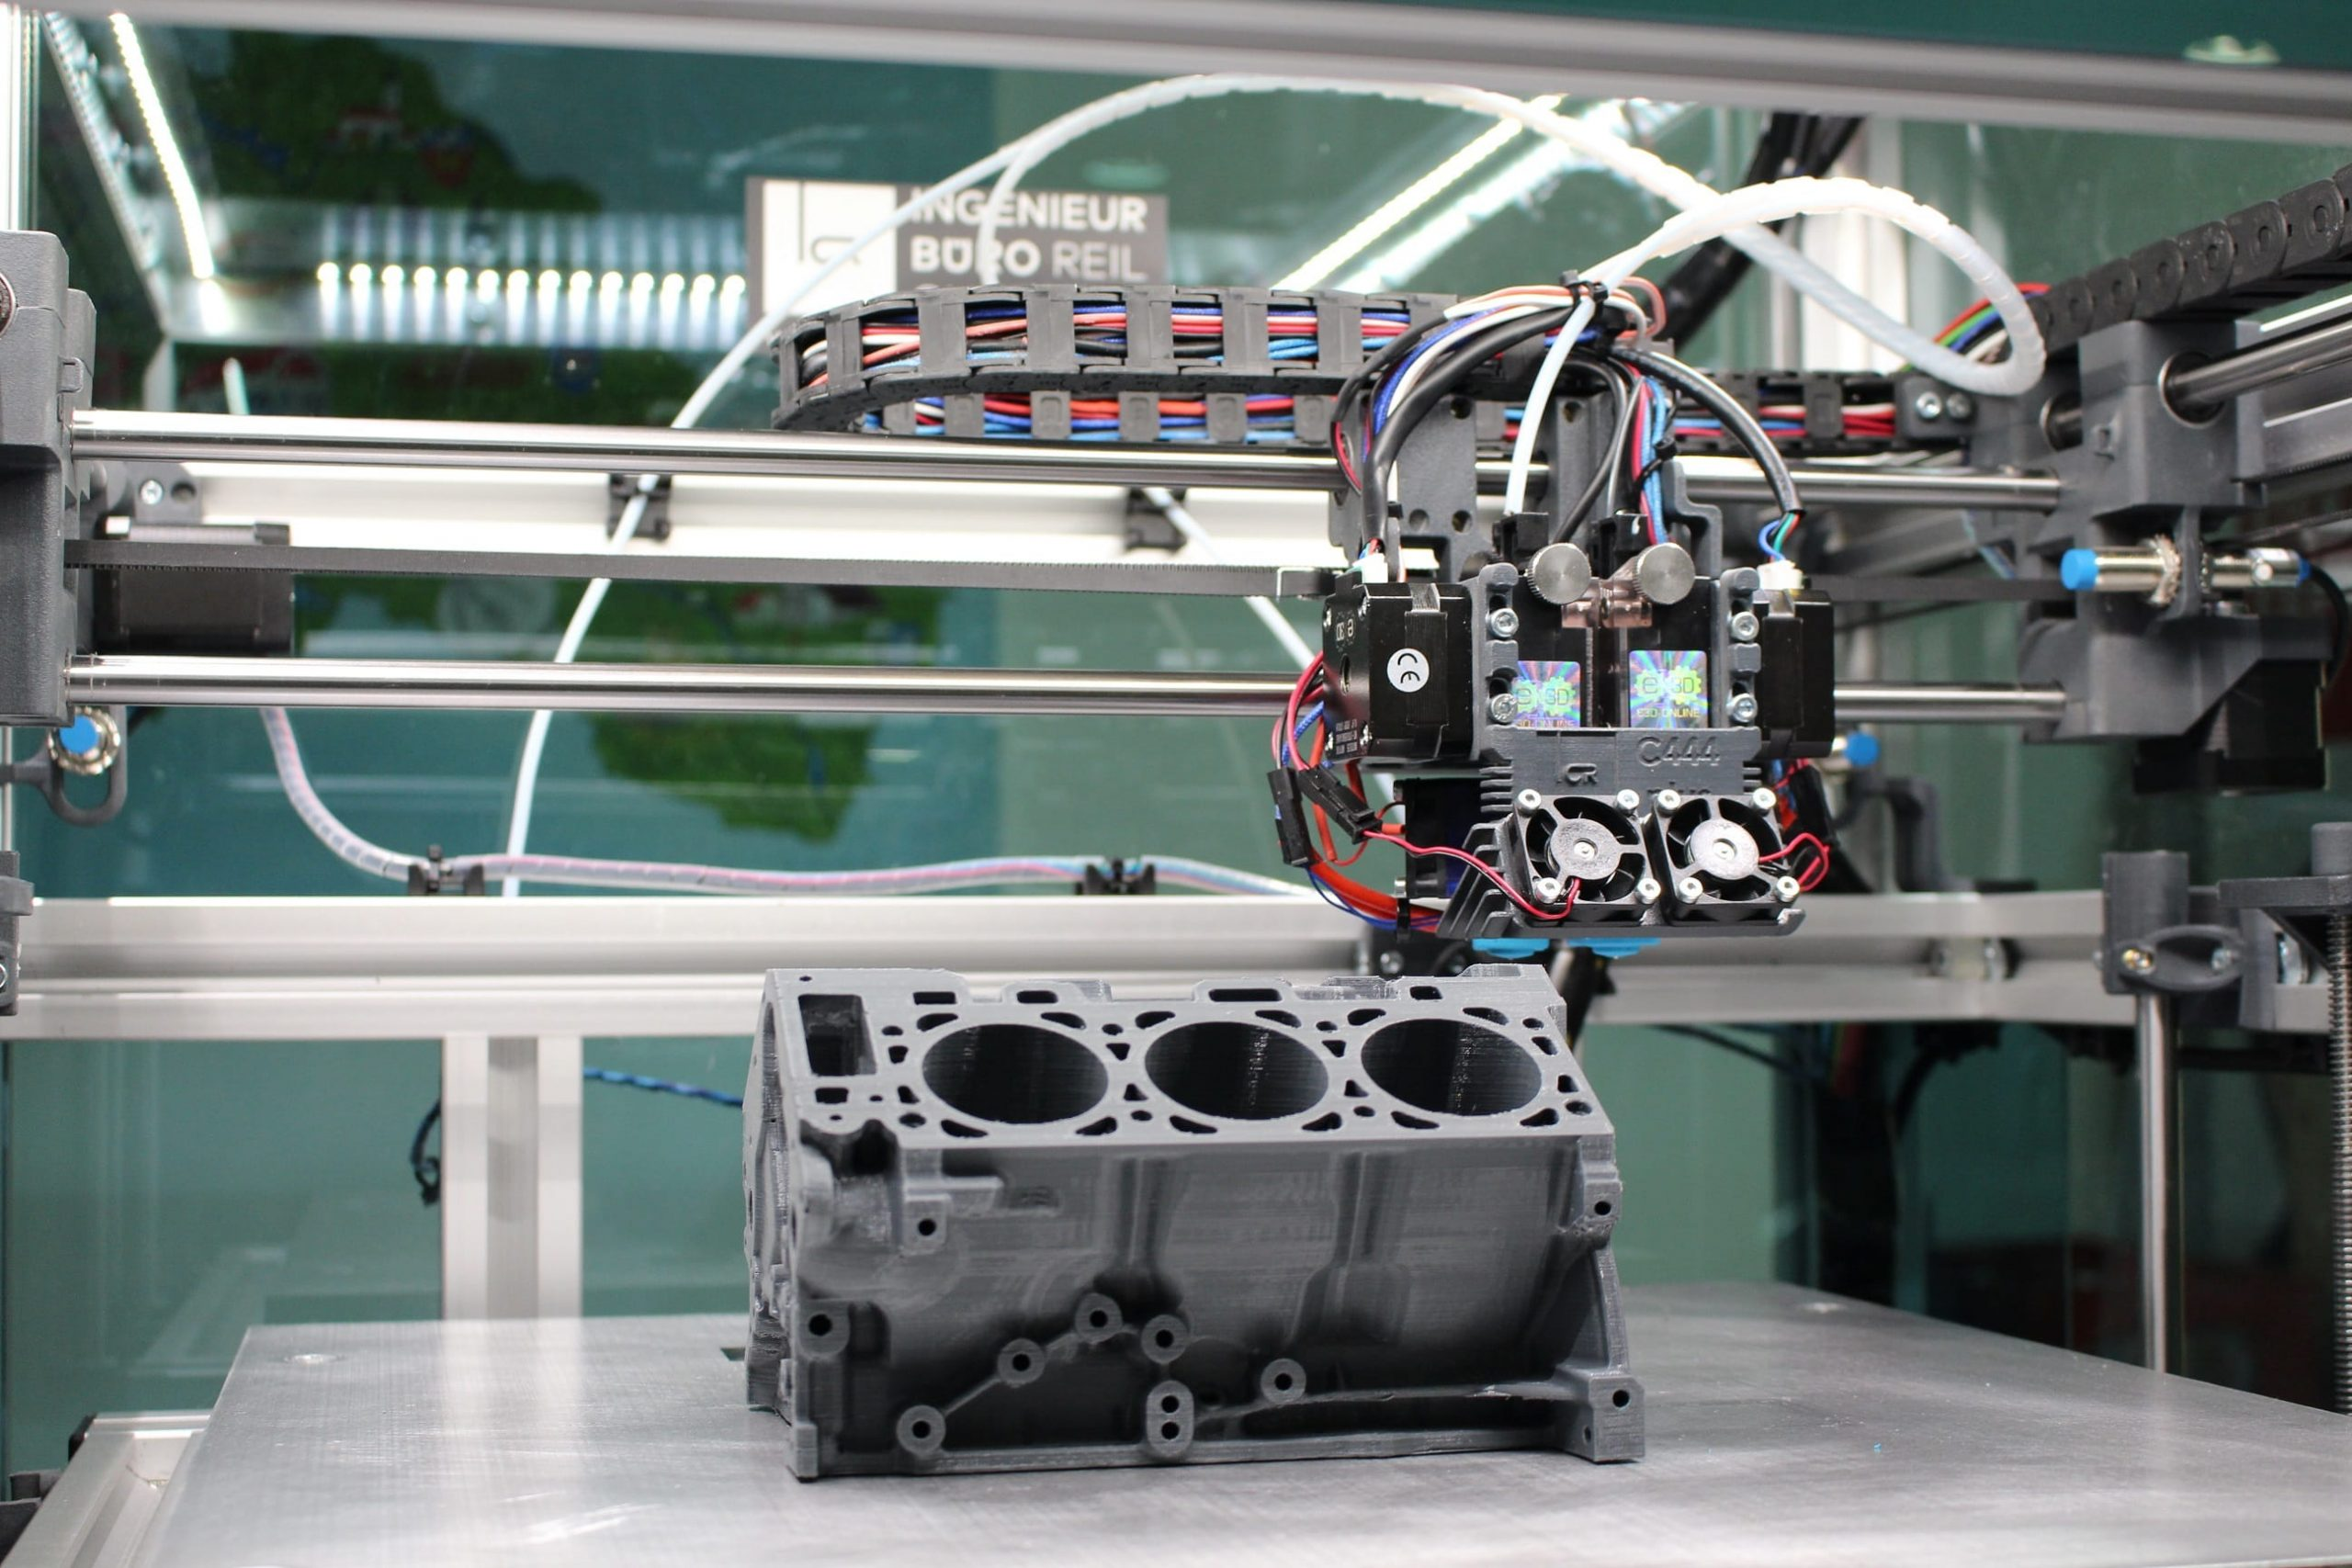
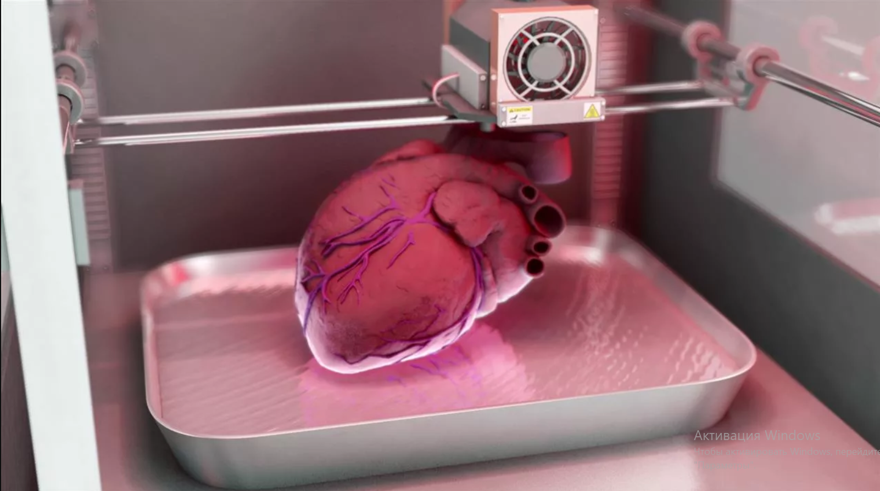
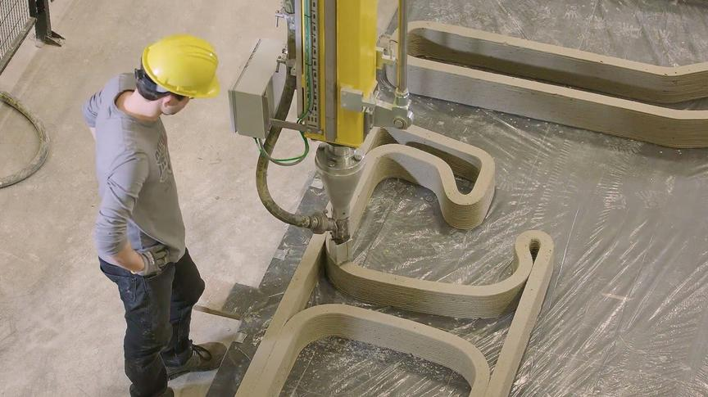
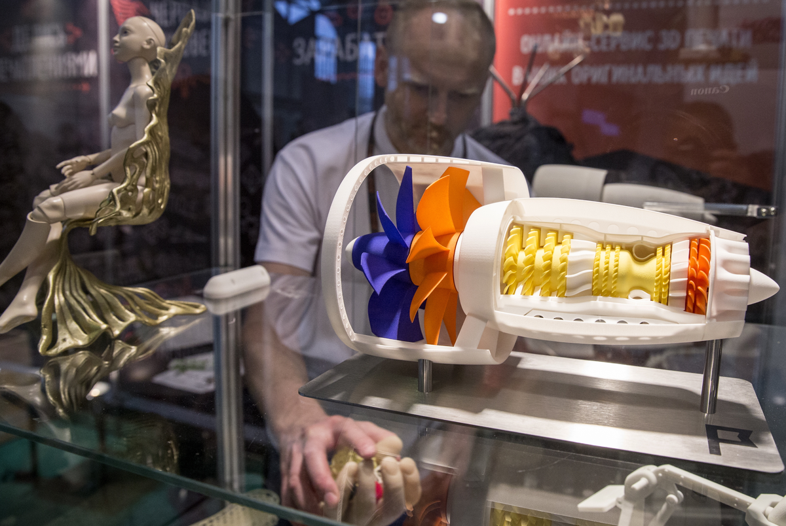
Аддитивные технологии в современном производстве
Применение аддитивных технологий:
Машиностроение
Медицина
Аэрокосмическая отрасль
Строительство

Slide 4
Методы исследования
Сравнительный анализ
Эксперимент
Моделирование
Расчет и измерение

Slide 5
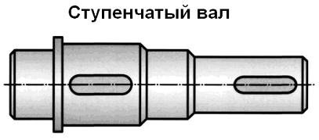
Ступенчатый вал
Ступенчатый вал – важный элемент многих машин и механизмов.

Slide 6
Основные этапы работы включали
Подготовку детали к сканированию
Само сканирование с использованием профессионального оборудования Range Vision Spectrum
Обработку полученных данных в специализированном ПО Geomagic Design X
Создание точной 3D-модели с последующей доработкой
Разработку конструкторской документации

Slide 7
В практической части работы были рассмотрены основные факторы, влияющие на качество сканирования:
Материал и его светоотражающие свойства
Цвет поверхности
Чистота и ровность поверхности
Конфигурация и рельеф объекта

Slide 8
Процесс создания твердотельной модели оказался достаточно трудоемким, включающим более 60 последовательных шагов:
Автоматическое разбиение скана
Извлечение плоскостей
Создание сеток для эскизов
Построение эскизов
Выдавливание элементов
Контроль отклонений

Slide 9
В ходе работы я выделил следующие преимущества 3D-сканирования:
В ходе работы я выделил следующие преимущества 3D-сканирования:
Возможность работы со сложными геометрическими формами
Высокая скорость получения первичной модели
Минимальное влияние человеческого фактора на точность измерений
Возможность создания цифрового архива деталей

Slide 10
Однако есть и ограничения:
Значительные временные затраты на обработку данных
Необходимость дополнительной доработки моделей
Сложности со сканированием некоторых материалов
Высокие требования к квалификации оператора

Slide 11
По итогам работы
По итогам работы была создана полная цифровая модель ступенчатого вала, пригодная как для дальнейшего производства, так и для архивации технических решений. Точность полученной модели составляет 0,1 мм, что соответствует 4-5 квалитету точности.

Slide 12
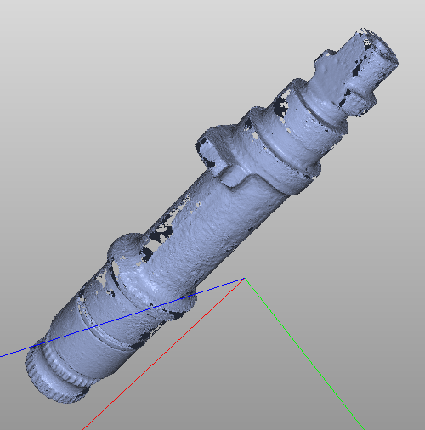
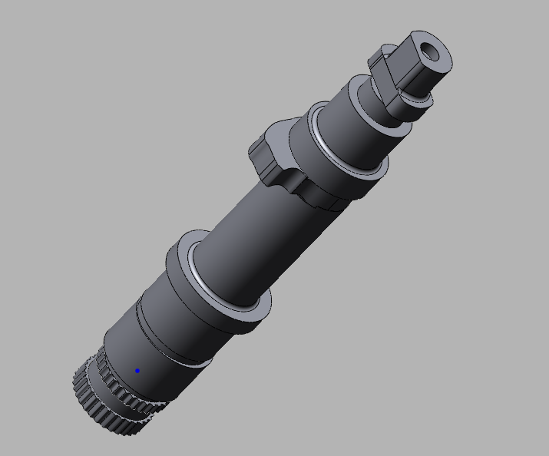
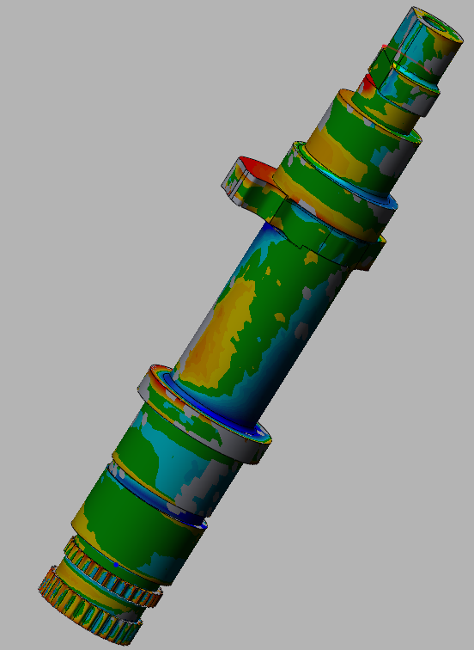
Полученный скан Готовая модель Карта отклонений

Slide 13
Безопасность при работе с оборудованием обеспечивалась соблюдением всех необходимых требований техники безопасности:
Корректное использование сканирующего оборудования
Соблюдение правил электробезопасности
Использование средств индивидуальной защиты
Поддержание рабочего места в порядке
Эргономика рабочего места была организована в соответствии со всеми необходимыми требованиями:
Оптимальная высота рабочей поверхности
Достаточное освещение
Комфортное расположение оборудования
Возможность чередования положений сидя и стоя

Slide 14
Заключение
В заключение хочу отметить, что аддитивные технологии продолжают развиваться и совершенствоваться. Увеличение скорости оцифровки, либо её избегание — это ключ к автоматизации аддитивных технологий. Создание базы данных готовых моделей по всевозможным ГОСТам позволит значительно сократить время на оцифровку типовых деталей.
В ходе проведенной работе я выполнил все поставленные задачи.
Благодарю за внимание! Готов ответить на ваши вопросы.

